Slide 1
网络逻辑互连图

Slide 2
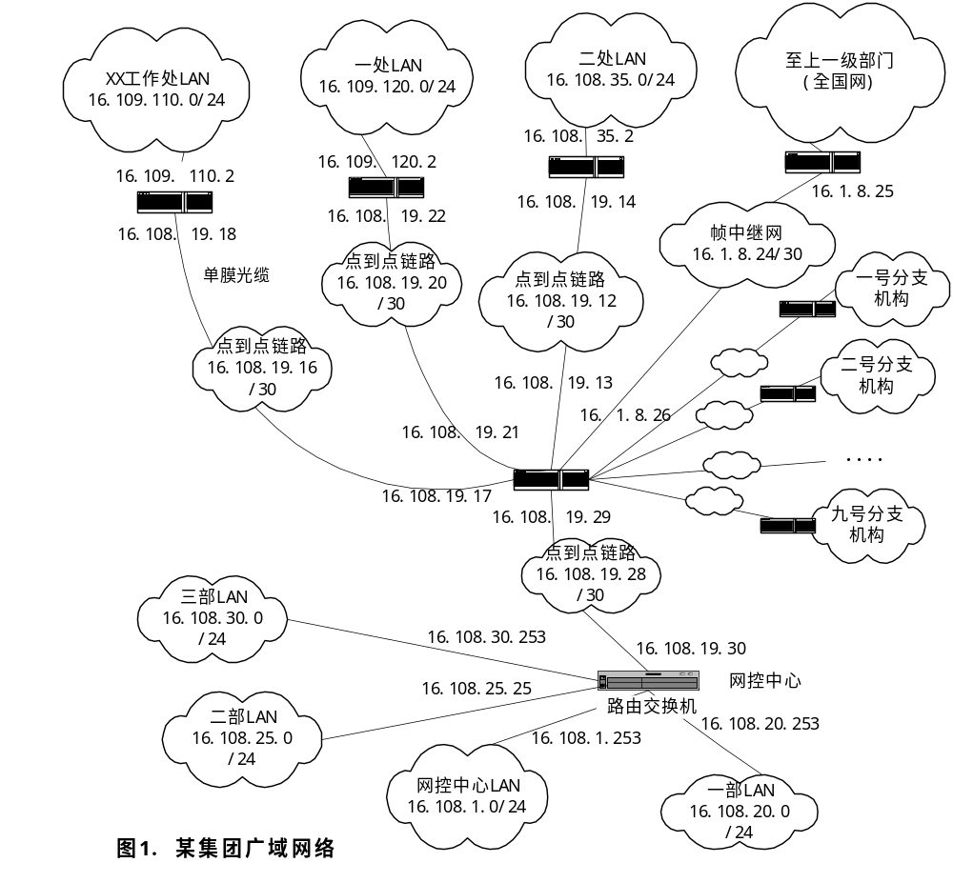

Slide 7
网络设备及物理互连图

Slide 8
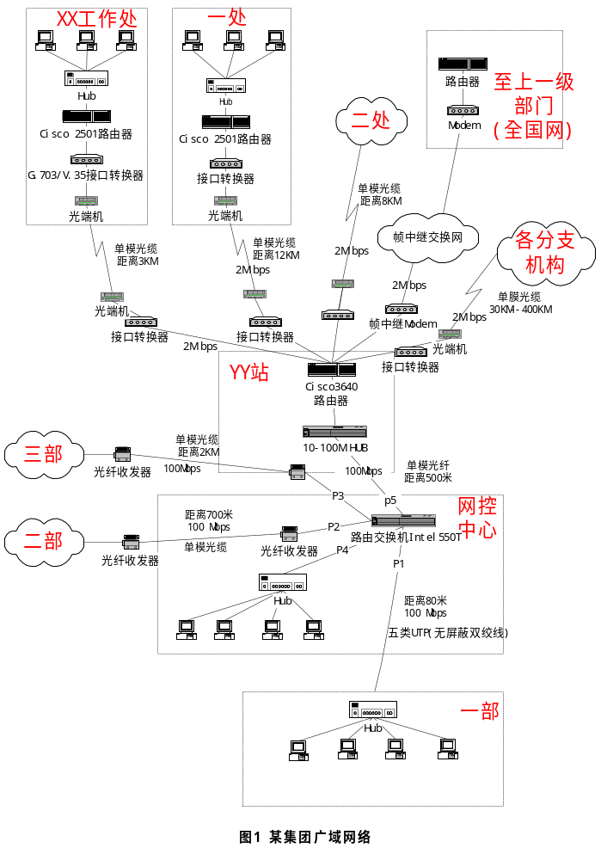

Slide 9
